Slide 1
Ο Μέγας Βασίλειος
Η ζωή , το έργο Του και το έθιμο της Βασιλόπιτας

Slide 2
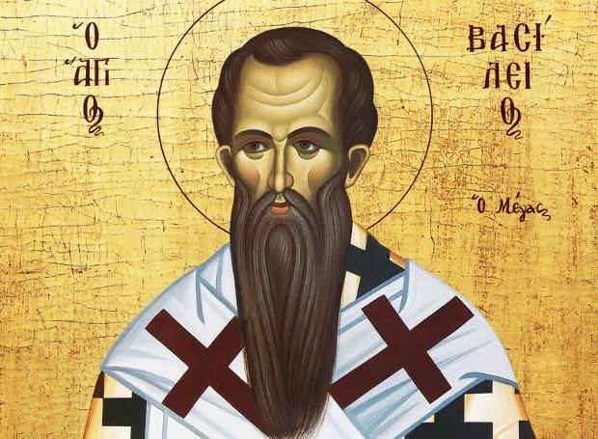

Slide 3
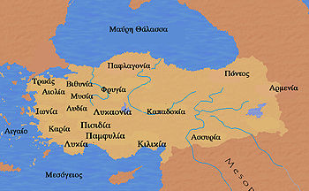
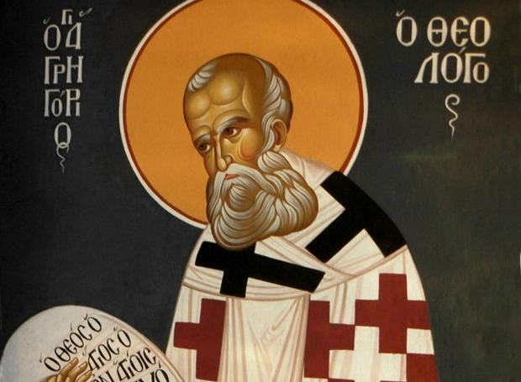
Ο Μέγας Βασίλειος γεννήθηκε το 330 μ.Χ. στην Καισάρεια της Καππαδοκίας.
Οι γονείς Του, Βασίλειος και Εμέλεια , ήταν ευσεβείς και φρόντισαν να Του δώσουν χριστιανική ανατροφή. Σε αυτό βοήθησε πολύ και η γιαγιά Του , Μακρίνα.
Τα πρώτα γράμματα , τα έμαθε στην Καισάρεια και έπειτα στο Βυζάντιο. Από εκεί , πήγε στην Αθήνα , όπου σπούδασε αρχαία Ελληνική Γραμματεία , Φιλοσοφία , Ρητορική , Αστρονομία και Ιατρική.
Κατά τη διάρκεια των σπουδών Του , συνδέθηκε με αδιάσπαστη φιλία με τον Γρηγόριο , τον μετέπειτα ‘Αγιο Γρηγόριο τον Θεολόγο.

Slide 4
‘Οταν τελείωσε τις πανεπιστημιακές Του σπουδές , επέστρεψε στην Καισάρεια. Αργότερα , μαγνητίστηκε από τη ζωή των ασκητών της ερήμου κι έτσι αποφάσισε να επισκεφτεί όλα τα ασκητήρια στην Αίγυπτο , την Παλαιστίνη , τη Συρία και τη Μεσοποταμία.
Αφού επέστρεψε , έζησε ως μοναχός στον Πόντο ,με πολλή νηστεία , προσευχή και μελέτη του Λόγου του Θεού . Μελέτησε την Παλαιά και την Καινή Διαθήκη , όπως και συγγράμματα των Πατέρων της Εκκλησίας.
Επιστρέφοντας στην Καισάρεια , χειροτονείται διάκονος και πρεσβύτερος από τον Επίσκοπο Καισαρείας , Ευσέβιο.
Το 370 μ.Χ. διαδέχεται τον Ευσέβιο και γίνεται Επίσκοπος Καισαρείας. Με σταθερότητα και γενναίο φρόνημα , έκανε πολλούς αγώνες για την Ορθόδοξη Πίστη. Έγραψε πολλά ορθόδοξα συγγράμματα , όπου κατακεραύνωσε τα φρονήματα των κακόδοξων.

Slide 5
Ο Μέγας Βασίλειος πολέμησε γενναία τους αιρετικούς. Ο Αγώνας Του κατά του Αρειανισμού ήταν δυναμικός και σταθερός. Δεν επηρεάστηκε από τις κολακείες του βασιλιά Ουάλη , ο οποίος επισκέφτηκε αυτοπροσώπως την Καισάρεια για να μεταπείσει τον Μέγα Βασίλειο. Φυσικά , δεν πτοήθηκε ,ούτε φοβήθηκε όταν ο Μόδεστος Τον απείλησε. Υπερασπίστηκε με θάρρος την Ορθόδοξη Πίστη !
Ίδρυσε τη «Βασιλειάδα» ,μεγάλη όσο μία απέραντη πόλη. Εκεί βρήκαν παρηγοριά , φτωχοί , άρρωστοι , ορφανά ,ηλικιωμένοι , κάθε φυλής. Στην Βασιλειάδα , υπήρχαν ευαγή Ιδρύματα όπως πτωχοκομείο , ορφανοτροφείο , γηροκομείο , νοσοκομείο και ξενοδοχείο.
Ο Μέγας Βασίλειος κοιμήθηκε την 1^{η} Ιανουαρίου του 379 μ.Χ. σε ηλικία 49 ετών. Η Εκκλησία τον ονόμασε Μέγα και ήταν , όντως , μεγάλος νους και μεγάλη ψυχή.
Απολυτίκιο Αγ. Βασιλείου του Μέγα

Slide 6
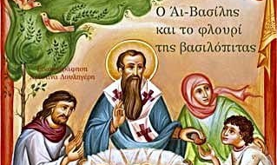
Η ιστορία της Βασιλόπιτας

Slide 7
Τα χρόνια που ο Μέγας Βασίλειος ήταν Επίσκοπος στην Καισάρεια ,
εμφανίστηκε ο θρασύς έπαρχος της περιοχής , ο οποίος απαίτησε από τον Μέγα Βασίλειο να του παραδώσει όλο το χρυσάφι της πόλης. Εάν δεν υπάκουε , τότε θα πολιορκούσε την περιοχή.
Ο Μέγας Βασίλειος προσευχήθηκε στο Θεό για να σώσει την πόλη και τους κατοίκους της.
Την επόμενη μέρα , ο έπαρχος κύκλωσε με το στρατό του την περιοχή και απαίτησε από τον Επίσκοπο ό,τι Του είχε ζητήσει. Όταν του απάντησε ότι οι άνθρωποι ήταν φτωχοί , εκείνος απείλησε να Τον σκοτώσει.
Οι χριστιανοί της περιοχής που άκουσαν τις απειλές κατά του Επισκόπου τους, θέλησαν να Τον βοηθήσουν. Έτσι , μάζεψαν ό,τι χρυσαφικό είχαν , τα τοποθέτησαν σε ένα σεντούκι και το παρέδωσαν στον Μέγα Βασίλειο. Εκείνος το παρέδωσε στον έπαρχο .
Ο έπαρχος άνοιξε το σεντούκι για να δει τα χρυσαφικά και τότε μία μέγάλη λάμψη εμφανίστηκε ! Ένας λαμπρός καβαλάρης με λαμπρούς στρατιώτες όρμησαν στο στρατό του έπαρχου και τους αφάνισαν ! Ο λαμπρός καβαλάρης ήταν ο Άγιος Μερκούριος και ο στρατός , άγγελοι του Θεού.
Έτσι , κατάφερε να σωθεί η Καισάρεια !

Slide 8
Ο Μέγας Βασίλειος , θέλησε να επιστρέψει τα χρυσαφικά στους χριστιανούς. Πώς θα κατάφερνε να πάρει ο καθένας ό,τι του ανήκει και να μην αδικηθεί κανείς;
Προσευχήθηκε στον Θεό και Εκείνος φανέρωσε τη λύση.
Ο επίσκοπος ζήτησε από τους διακόνους Του και τους βοηθούς Του να ζυμώσουν και να ψήσουν ψωμάκια . Σε κάθε ψωμάκι να τοποθετήσουν μέσα λίγα χρυσαφικά.
Έπειτα , μοίρασε τα ψωμάκια στους χριστιανούς ευλογώντας τους.
Στην αρχή , όλοι απόρησαν αλλά αργότερα , με μεγάλη έκπληξη , ανακάλυψαν μέσα στα ψωμάκια τα χρυσαφικά τους!
Σε ανάμνηση εκείνου του γεγονότος , φτιάχνουμε κι εμείς κάθε χρόνο τη Βασιλόπιτα και βάζουμε μέσα ένα φλουρί. Την κόβουμε 1^{η} Ιανουαρίου , μέρα στην οποία γιορτάζει ο Μέγας Βασίλειος.
Βασιλική Ι. Σχοινά

Slide 9
Πηγές κειμένου
http://www.saint.gr
http://www.imartis.gr
Πηγές εικόνων
https://www.sansimera.gr
https://el.wikipedia.org
http://petrousa.blogspot.com

